Slide 1
Artrose.
Artros = gewricht
-ose = ziekte

Slide 2
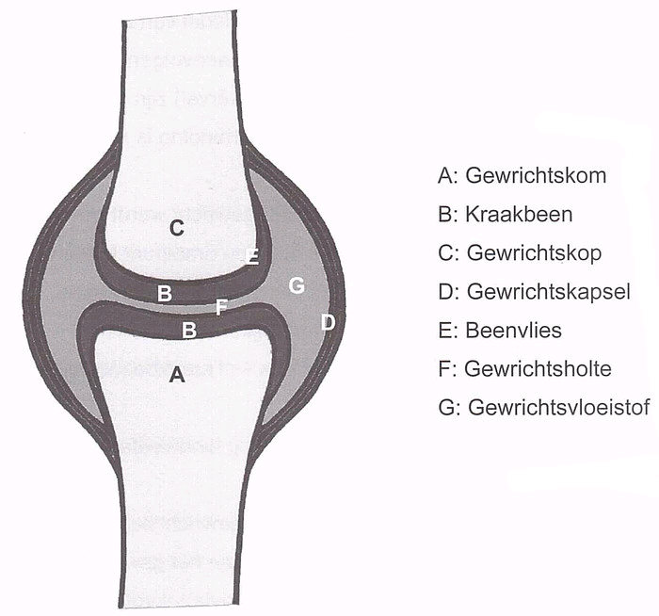
Artrose:
Welke gewrichten kunnen ziek zijn?
Welke onderdelen van het gewricht kunnen ziek zijn?

Slide 3
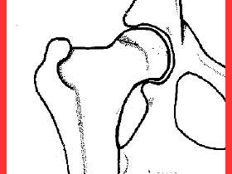
Tekening doorsnede:
Welke botten zie je?
Welk gewricht is dit?
Notes:
Je ziet het bekken (os ilium, os ischium en os pubis), waar ze samen de heupkom oftewel het acetabulum vormen
Daarin valt de heupkop: het uiteinde van je bovenbeen = femur

Slide 4
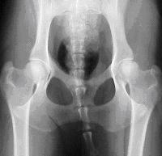
Normale heup

Slide 5
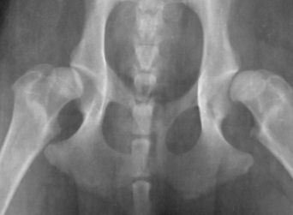
Kruising Beagle 10 maand oud

Slide 6
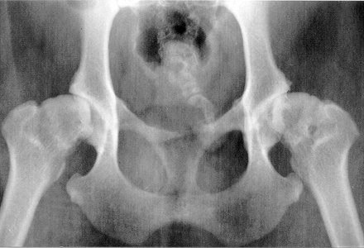
Kruising Beagle 4 jaar oud.

Slide 7
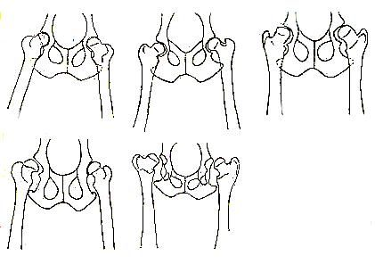
Verloop in tekeningen:

Slide 8
HD in combinatie met artrose:

Slide 9
Elleboog
Wordt gevormd door welke botten?

Slide 10
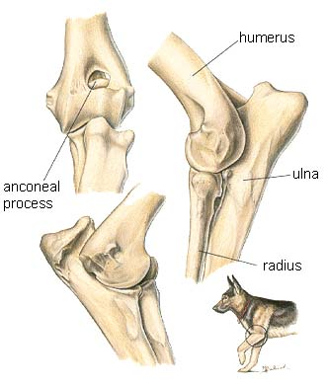
Elleboog

Slide 11
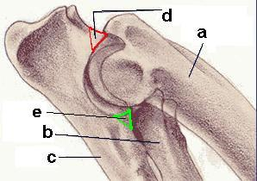
LPA: Losse Processus Anconeus
Bij D en E zijn in de groeiperiode sluitingsdefecten ontstaan.
Notes:
D = processus anconeus
E – processus coronoideus

Slide 12
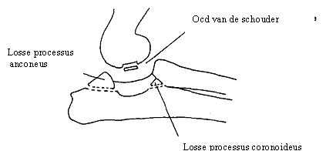
LPC: Losse Processus Coronoideus

Slide 13
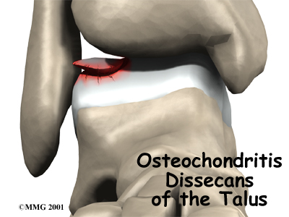
OCD: Osteochondrosis Dissecans
Een klein deel van het kraakbeenlaagje komt op een kleine plaats los te liggen en vormt een soort “flapje” wat gaat slingeren in het gewricht.

Slide 14
Hoe kom je aan artrose?
Aanleg
Overbelasting
Verkeerde voeding
  Scheve Ca/ P verhouding
  Te veel energie
Trauma

Slide 15
Klachten bij artrose
Startkreupel
Stramheid
Verminderd uithoudingsvermogen
Meer slapen
Soms:
  Minder eten
  piepen

Slide 16
Behandeling artrose
Operatief:
Heupkop resectie
Bekken osteotomie
Kunstheup
(Amputatie)
Palliatief:
Afvallen!!!!!
Supplementen
Pijnstilling
(hokrust)
Matig blijven bewegen

Slide 17
Preventie artrose
Goede voeding
Beweging passend bij dier
Wel zwemmen; geen traplopen
Fokkerij!!

